Slide 1



Foglia artificiale: realtà o magia?
Federico Dattila, Prof. Núria López Group, ICIQ
Sound of Science
Anno Accademico: 2014/2015
V.I.T.R.I.O.L., Fossano, 14/11/18

Slide 2
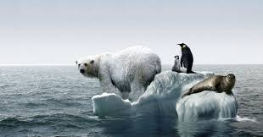
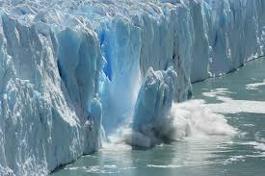
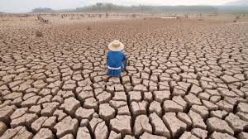
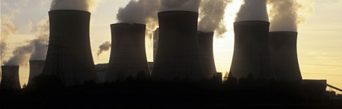
Cambiamento climatico: verità o banali paure?

Slide 3
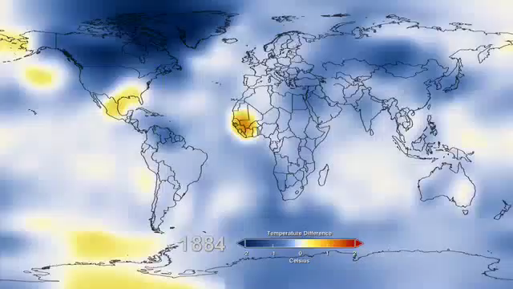

Slide 4
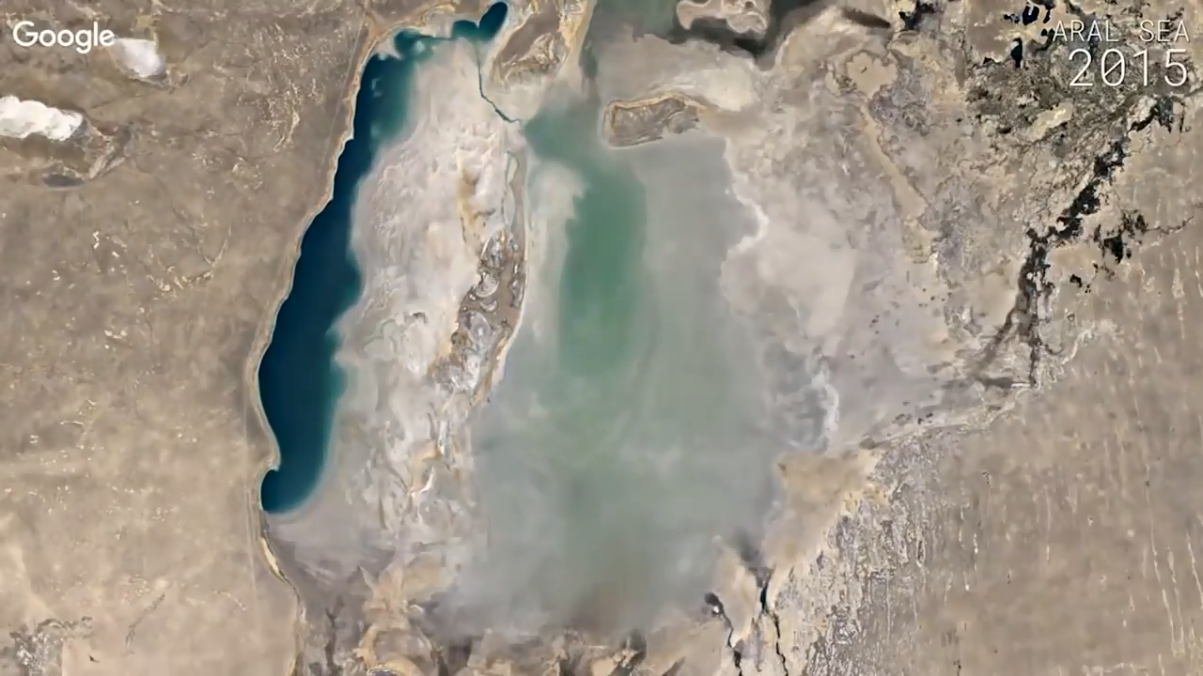

Slide 5
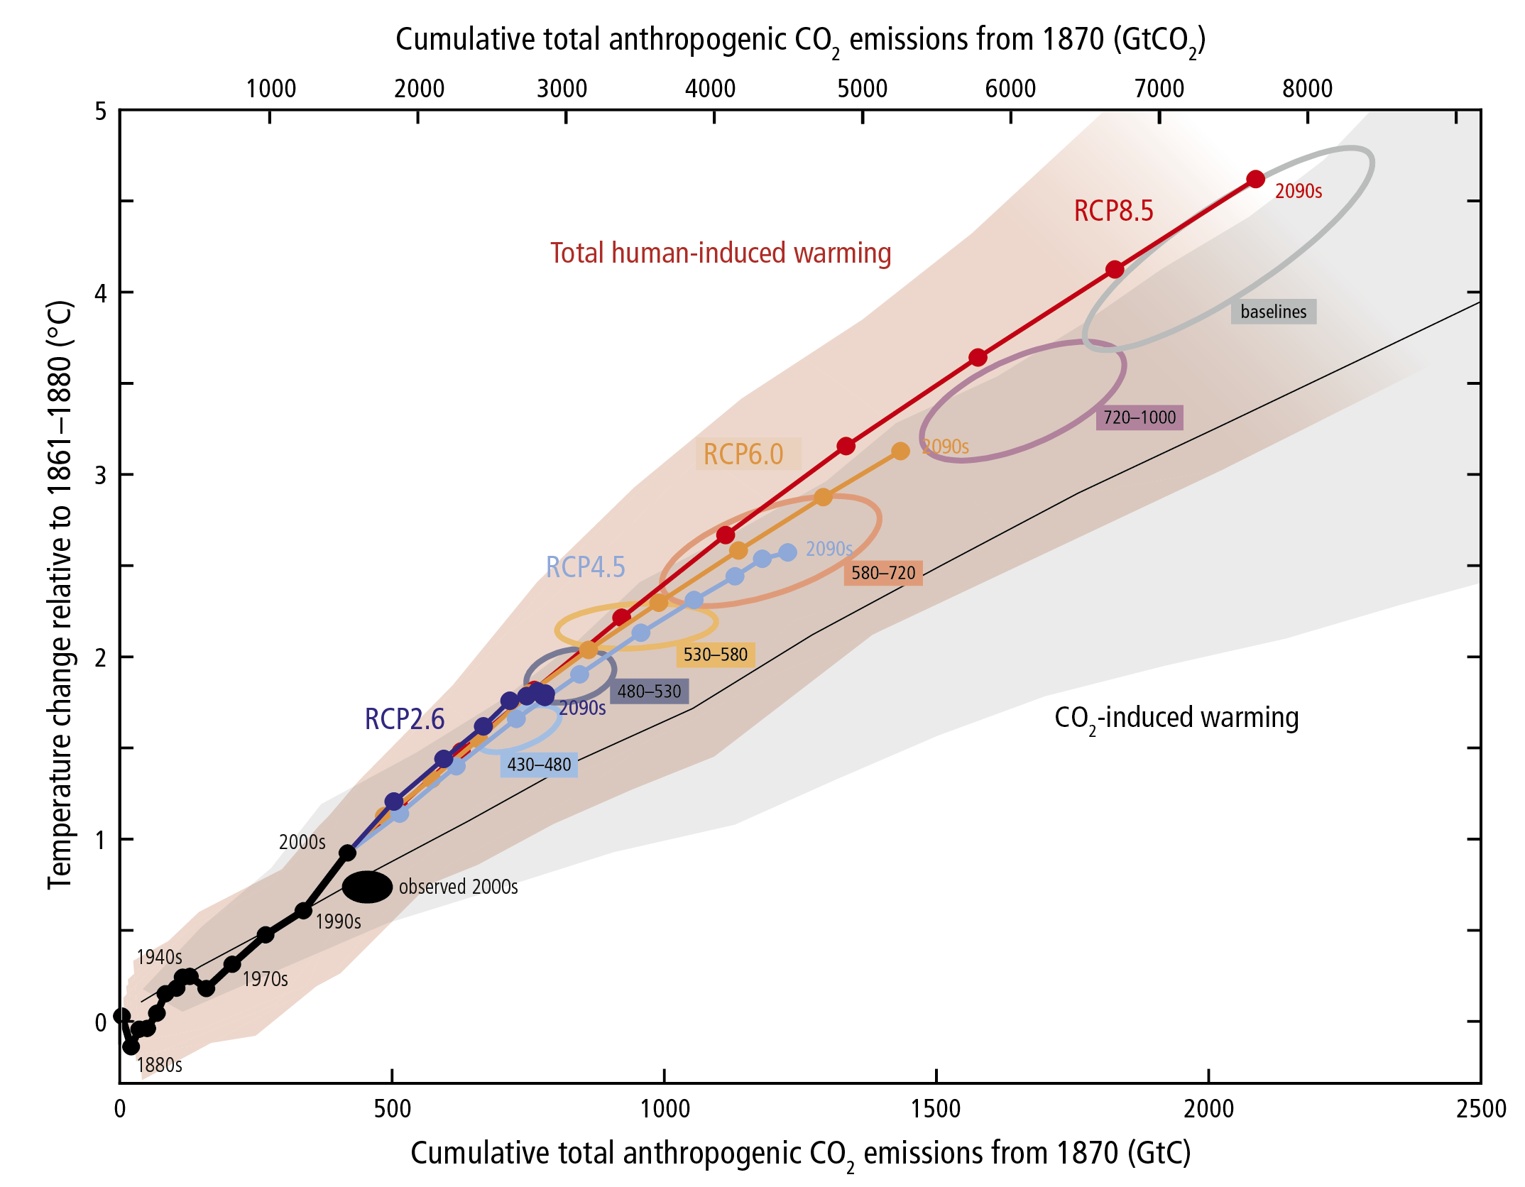
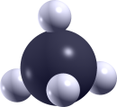
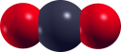
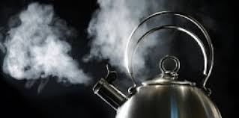
Quali sono le cause del cambiamento climatico?
I gas serra!
CH₄
CO₂
Vapore acqueo

Slide 6
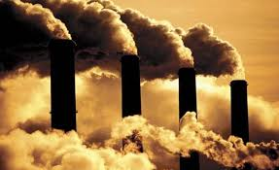
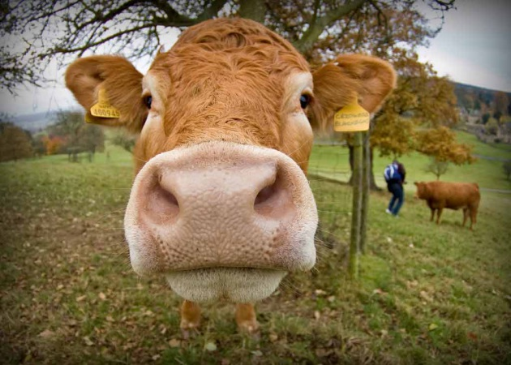
Chi produce i gas serra?
500 litri di gas metano emessi al giorno!
35 litri per ogni litro di latte!

Slide 7
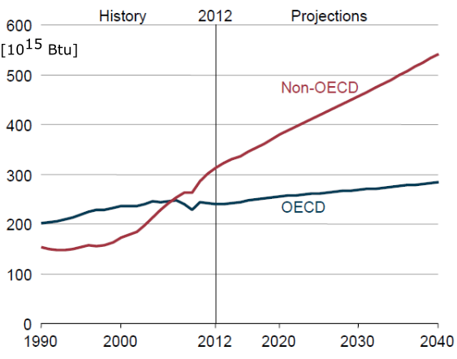
5 10²⁰ J nel 2012
8 10²⁰ J previsti nel 2040

Slide 8
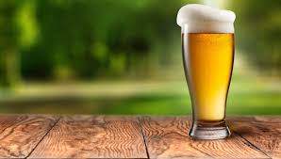
Che significa 8 10²⁰ ?
1 birra al giorno
50 anni (dai 20 ai 70 anni)
91250 ~ 1⁵ birre

Slide 9
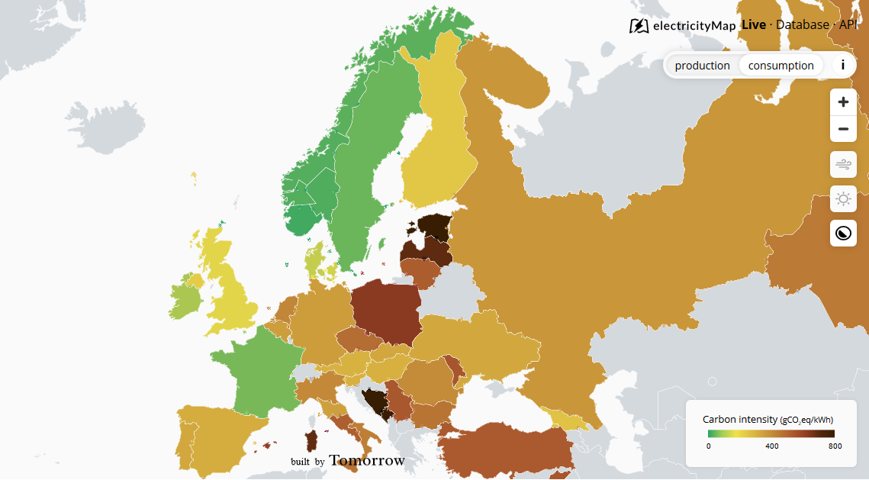
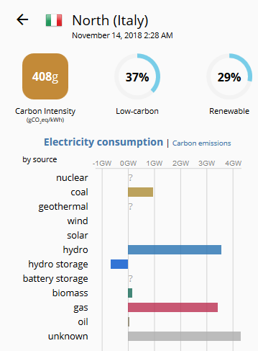

Slide 10
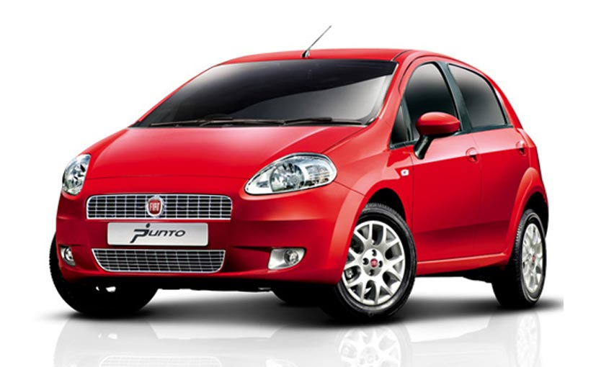
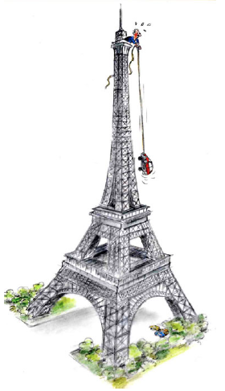
Energia, questa sconosciuta: Wh o J?
Tipicamente i consumi energetici vengono misurati in Wh:
1 Wh = 3,6 kJ
1 kWh (1000 Wh) corrisponde a:
l’energia necessaria per portare una Grande Punto sulla cima della Tour Eiffell (324 m)
l’emissione di circa 350 g di CO₂ (fonte ISPRA)
l’assorbimento settimanale di un albero (fonte ReteClima)

Slide 11
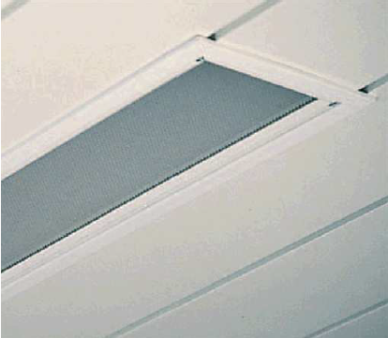
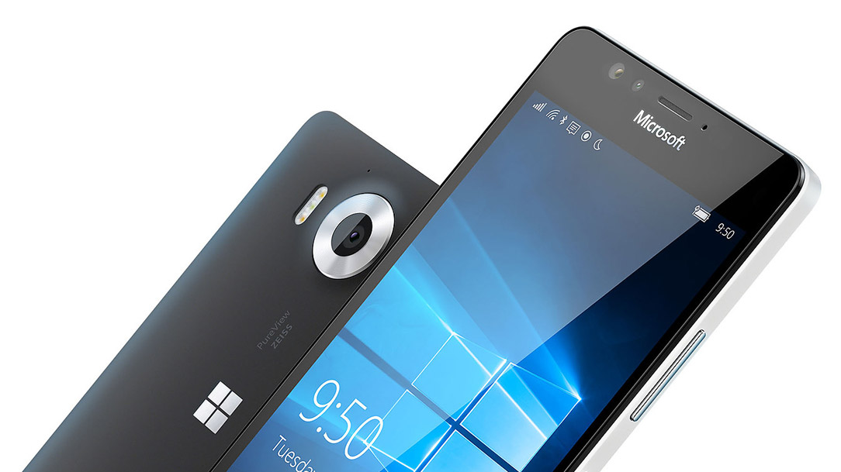
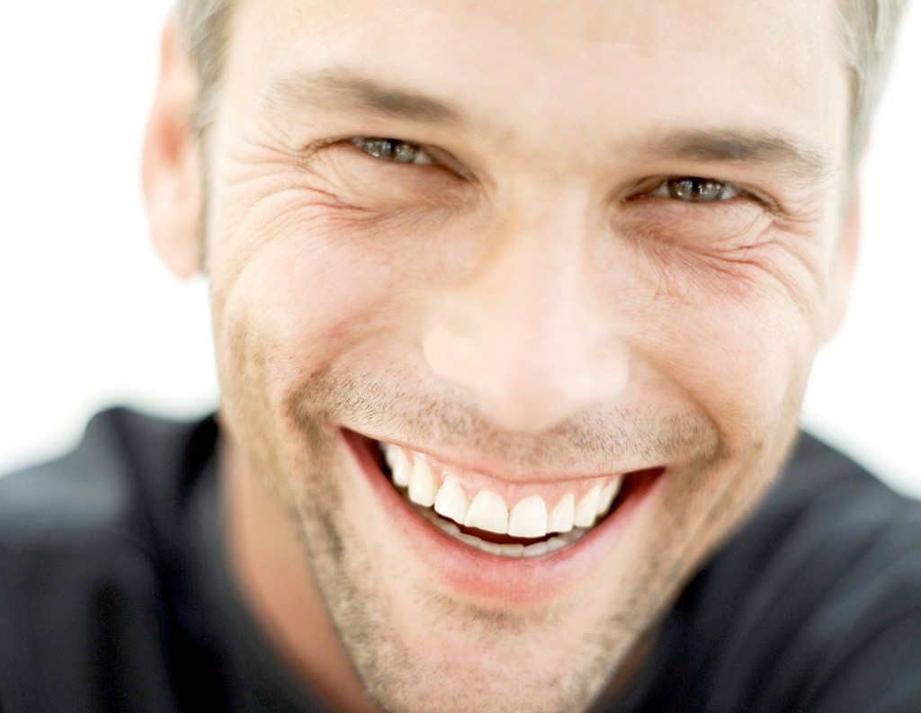
Per farci un’idea
Lampadina a 36 W
consumo annuale (6 ore quotidiane) = 79 kWh
28 tonnellate di CO₂
Microsoft Lumia 950: 11.2/11.6 W
consumo annuale (16 ore quotidiane) = 79 kWh
28 tonnellate di CO₂
Uomo adulto: 2600 kcal (fonte EFSA)
consumo quotidiano = 3 kWh
consumo annuale = 1095 kWh

Slide 12
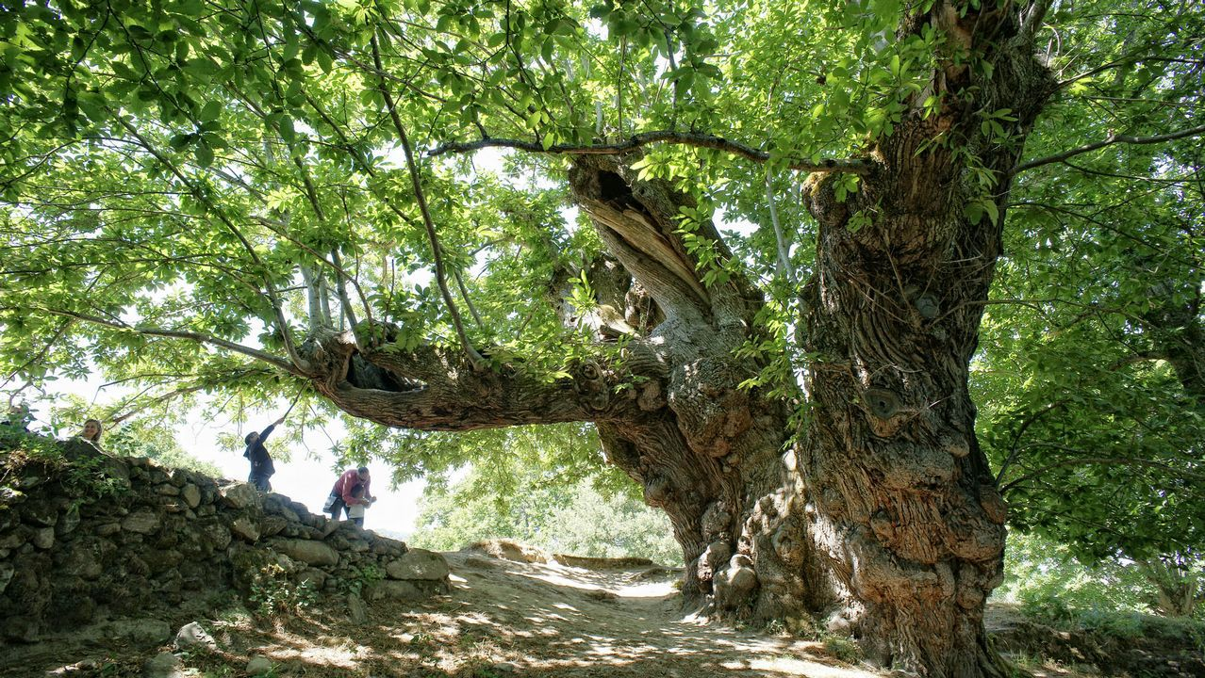

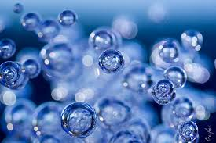
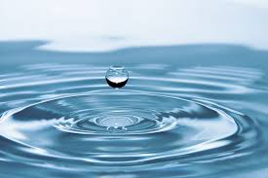

E la fotosintesi?
Gli alberi
La luce solare
L’acqua
CO₂
O₂

Slide 13
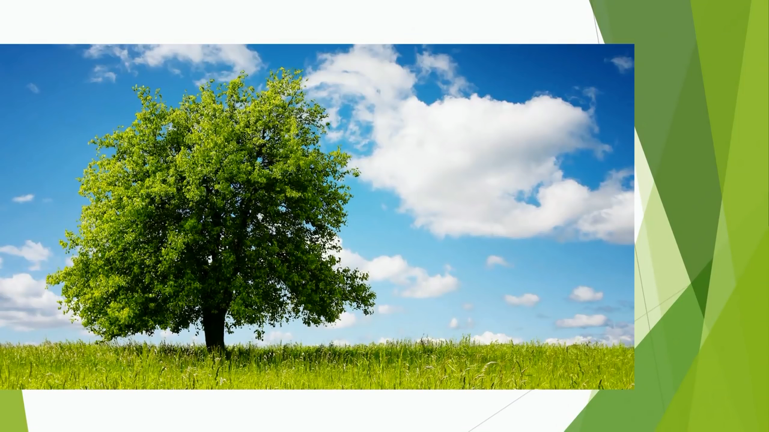

Slide 14
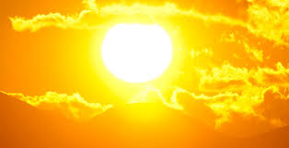
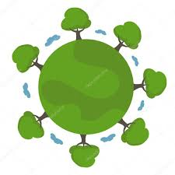
Altro che chimici, forestali!
1.3 kW/m²
13 W/m² = 16 10¹⁵ J = 3/100000 dell’energia necessaria (2012)

Slide 15
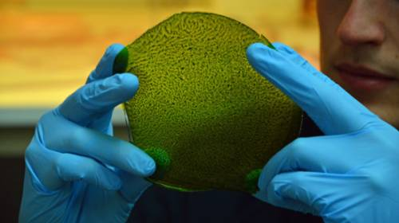
La fotosintesi artificiale

Slide 16
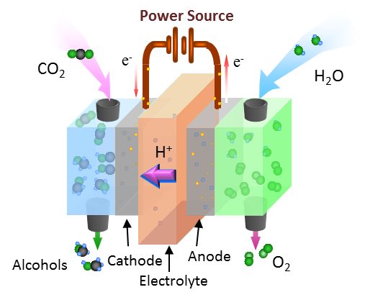
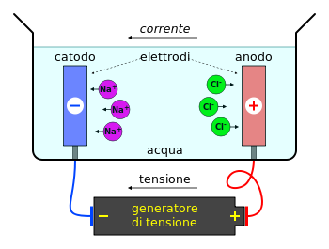
Un po’ più di Chim... Fisica
Il catalizzatore
Il catalizzatore

Slide 17

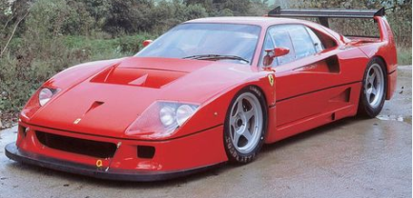
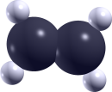
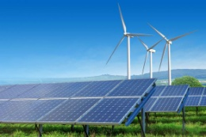
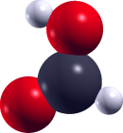
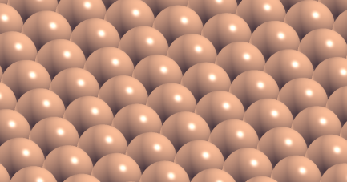
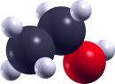
Energia
CO₂
La conversione del diossido di carbono
CO₂ – Scarto o combustibile?
Idrocarburi
Energie rinnovabili
Catalizzatore

Slide 18

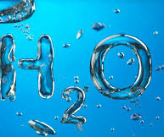
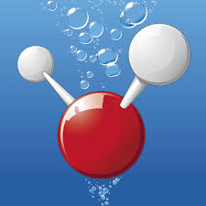

Dall’acqua all’idrogeno, combustibile del futuro

Slide 19
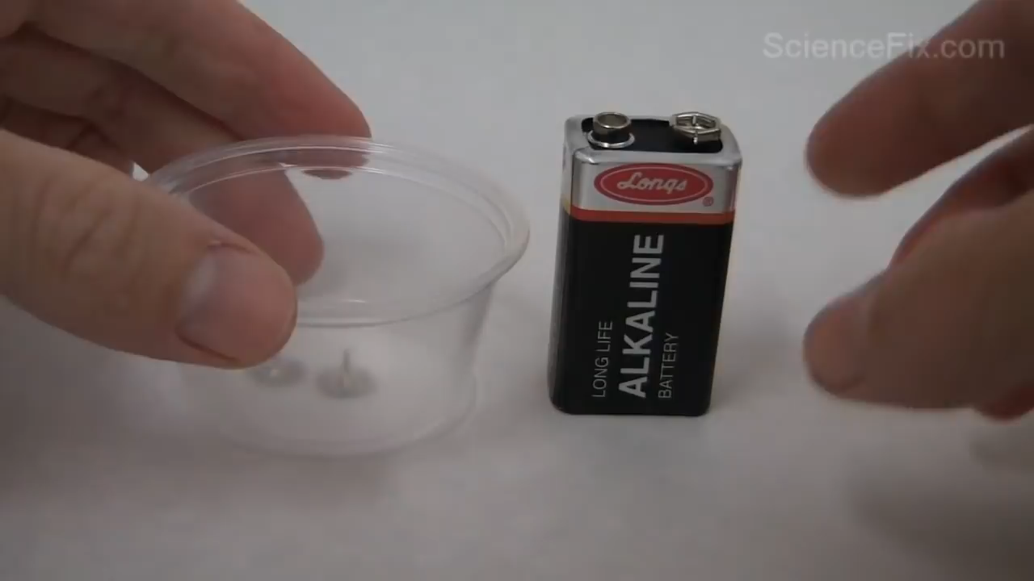

Slide 20
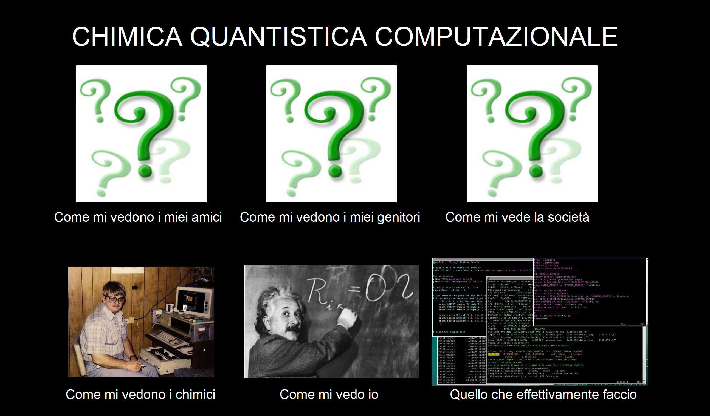

Slide 21
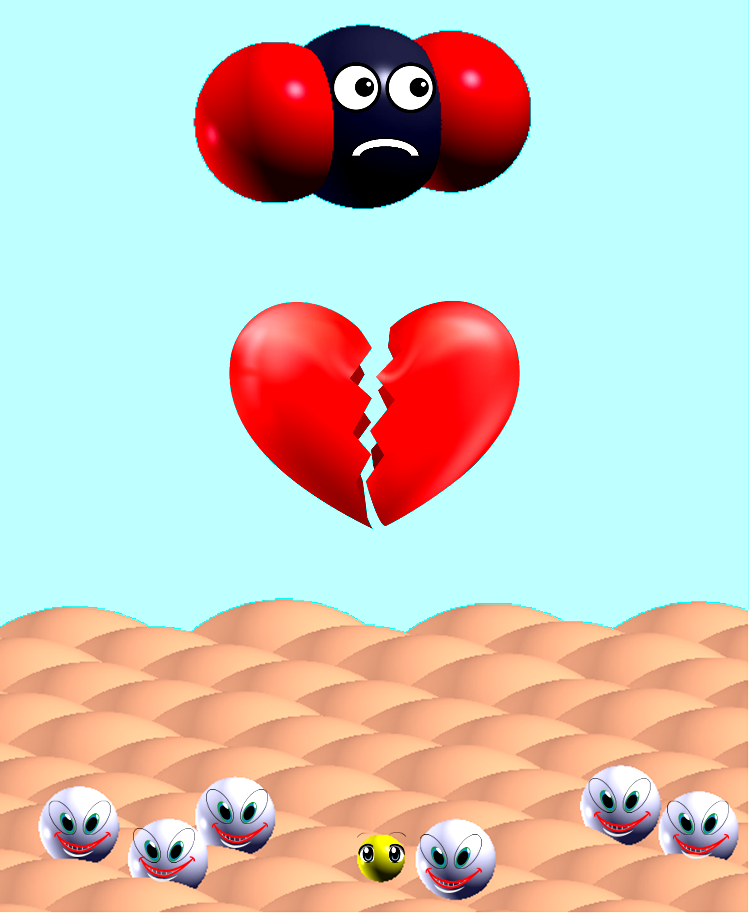
Una storia d’amore tra CO₂ e elettrone
La conversione del CO₂
Il catalizzatore, un buon amico
Il terzo incomodo, l’idrogeno

Slide 22
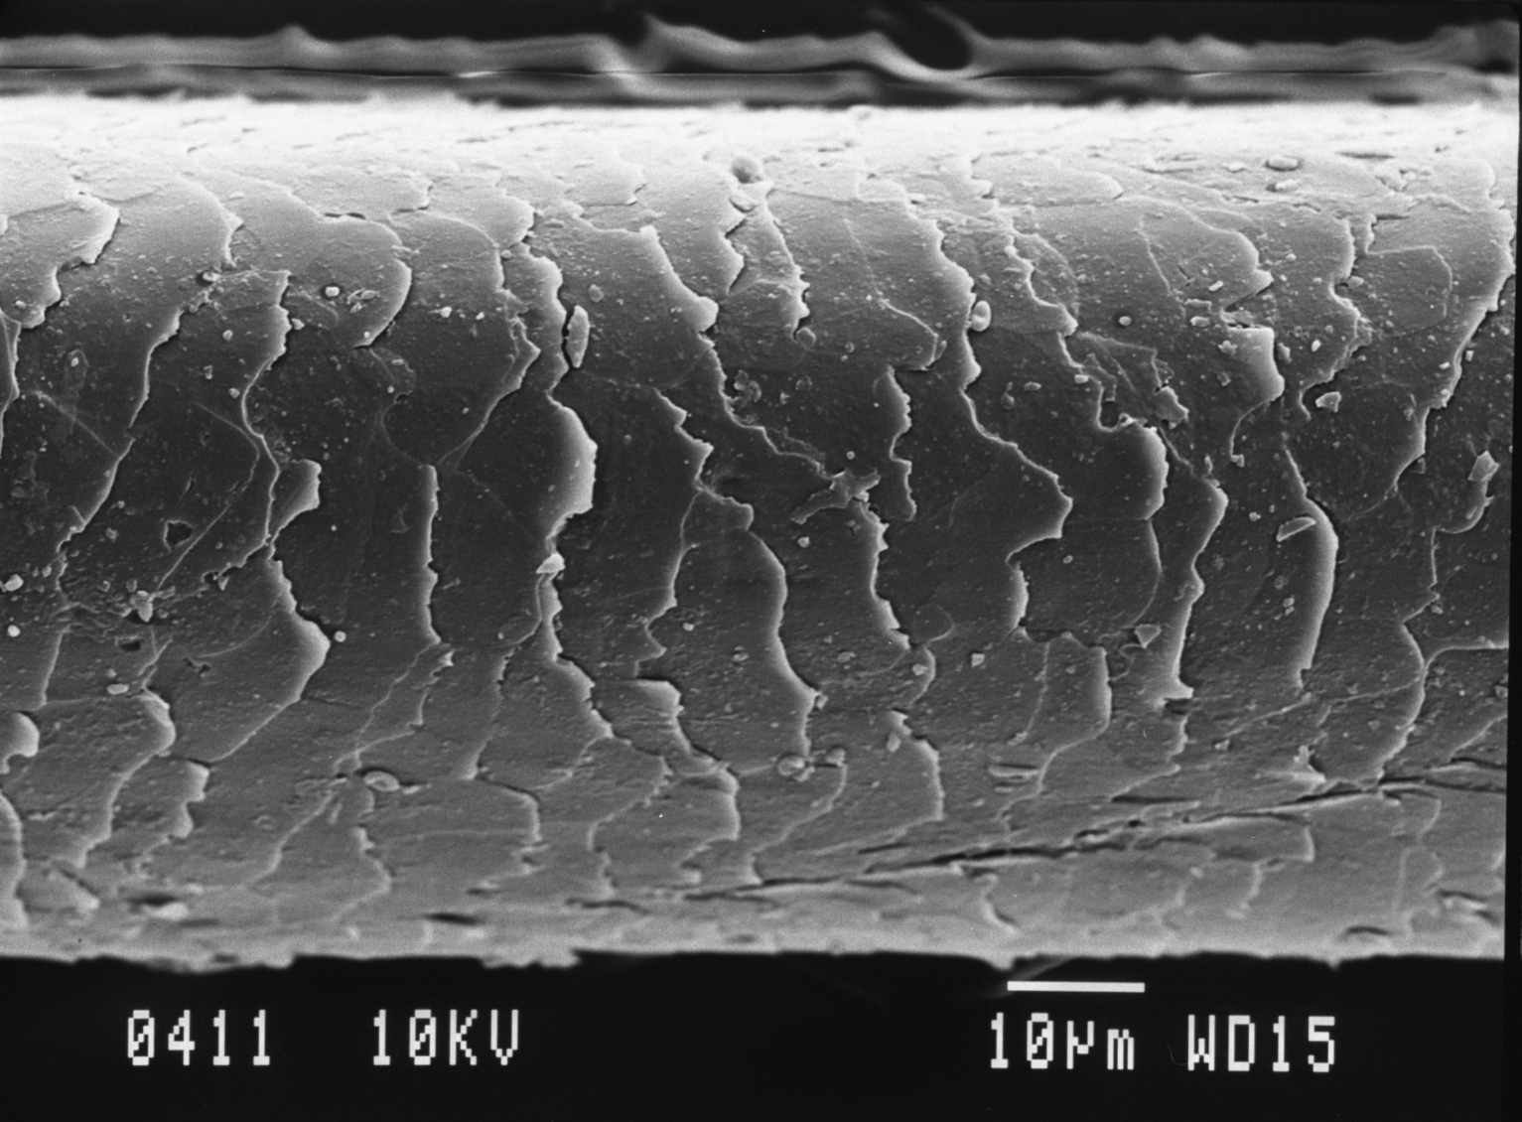
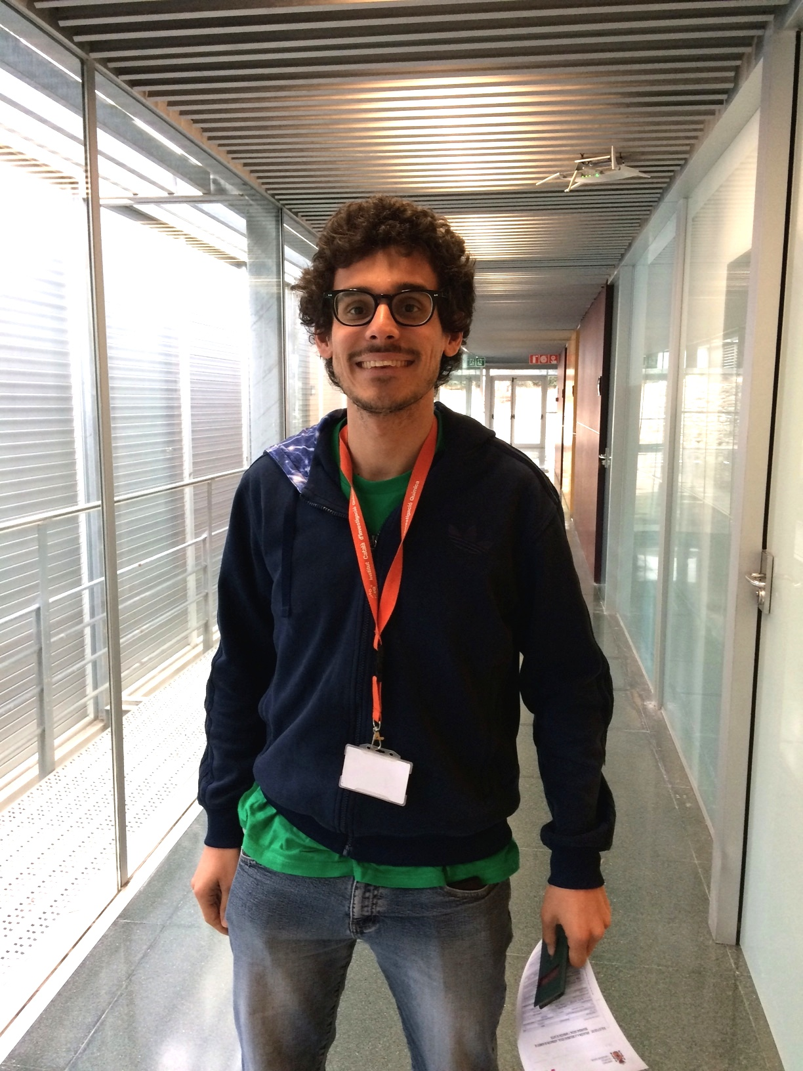
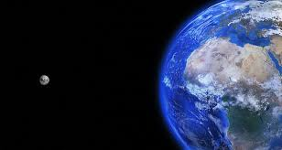
Quanto è “grande” una molecola?
10⁻⁵ m
10⁻¹⁰ m
100000 atomi in un capello!
4 10⁸ m
1.75 m

Slide 23

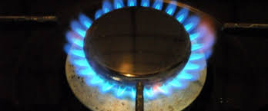
Metano
In cucina

Slide 24
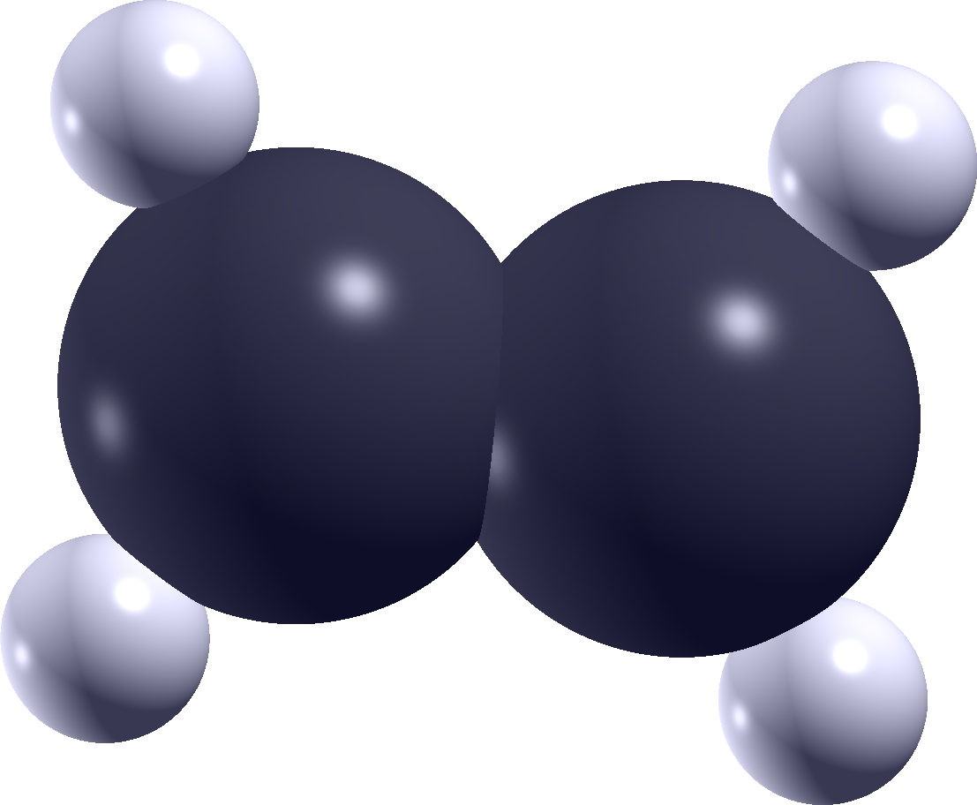
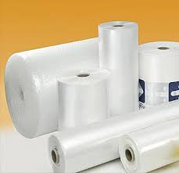
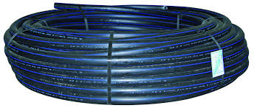
Etilene
Polietilene

Slide 25

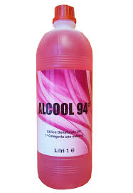
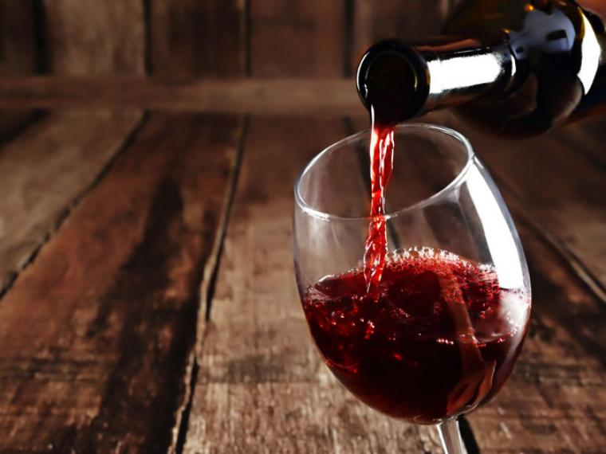

Etanolo
alcohol etilico, profumi, vino

Slide 26



Acido formico
La tintura della lana

Slide 27

Divertendosi con le reazioni chimiche
Edvin Fako, Prof. Núria López Group, ICIQ

Slide 28

Il catalizzatore

Slide 29

229 °C
27°C
-273 °C

Slide 30




























7 group leaders
14 Early-Stage Researchers

Slide 31

4 italiani su 21 = 19%
italiani = 0.8% della popolazione mondiale

Slide 32






www.elcorel.org
elcorel@jh-inst.cas.cz
Elcorel
@elcorelprague

Slide 33



Grazie a tutti per la vostra attenzione!

Slide 34

https://play.kahoot.it/#/k/664ba4e8-98e9-4a22-a618-0e4dae627c58

